Slide 1
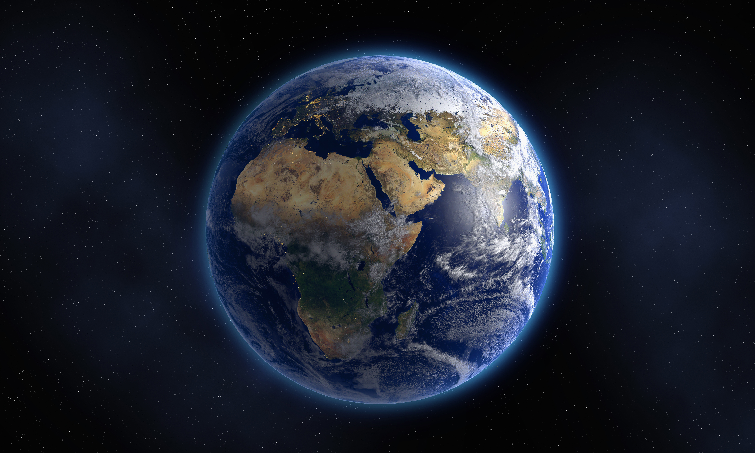
Esőerdő projekt
Bauer Bálint
Lőrincz Márton

Slide 2
A Projekt folymata
Projekt váz felépítése,
10.12.
10.19.
10.26.
Fejlesztés véglegesítése
11.02.
Oldalak validálása,
10.05.
Információ gyűjtés
Alapok létrehozása,
Főoldal fejlesztése
Aloldalak fejlesztése,
Főoldal fejlesztése
Dokumentumok megírása,
Bemutató elkészítése

Slide 3
Munka megosztás
Bálint
Marci
Váz felépítése
Információgyűjtés
Főoldal elkészítése és formázása
Aloldalak elkészítése és formázása
Dokumentumok megírása
Váz felépítése és rajzolása
Információgyűjtés
Főoldal elkészítése és formázása
Aloldalak elkészítése és formázása
Dokumentumok megírása

Slide 4




felhasznált Technológiák
HTML
A weboldal szerkezete és tartalma
CSS
A weboldal megjelenése és formázása
JavaScript
Interaktív funkciók és működés
Bootstrap
Reszponzív elrendezés és előre elkészített elemek

Slide 5
Nehézségek és Megoldások
Nehézségek
Megoldások
Térkép dizájnolása
Reszponzív kivitelezés
Egy új térkép elkészítése
Bootstrap használata

Slide 6




Összegzés és tapasztalatok
Célkitűzés
Sikerült egy informatív, több aloldalból álló weboldalt készítenünk.
Új ismertek
Fejlesztettük HTML-, CSS- és JavaScript-ismereteinket.
Csapatmunka
Tapasztalatot szereztünk a közös tervezésben és feladatmegosztásban.
Tapasztalatok
Megtanultuk, hogyan épül fel egy weboldal a tervezéstől a megvalósításig.

Slide 7
Köszönjük a figyelmet!

